Slide 1
Тема урока: «Ввод информации в память компьютера. Клавиатура, группы клавиш»

Slide 2


Slide 3
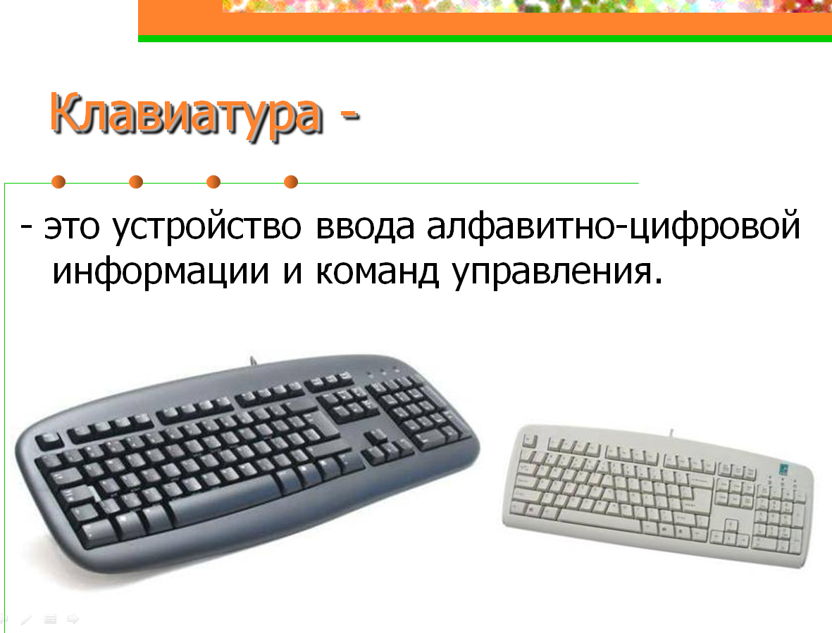

Slide 4
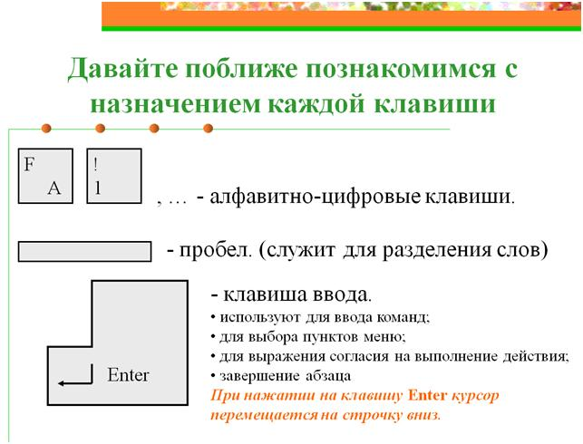

Slide 5
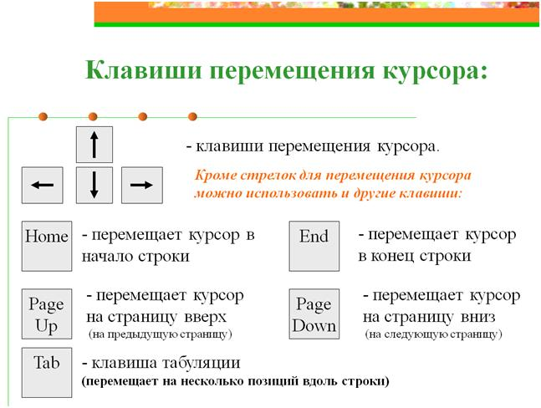

Slide 6
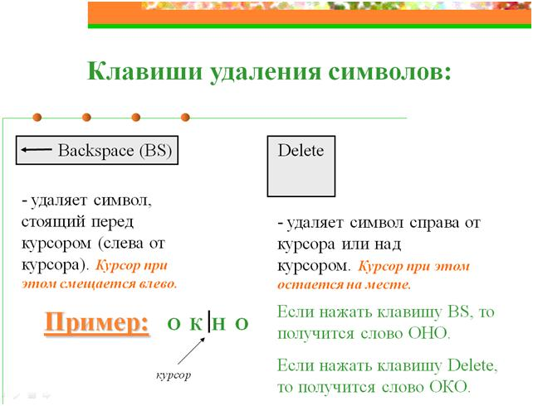

Slide 7
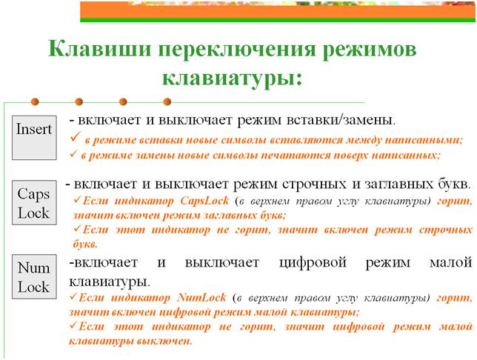

Slide 8
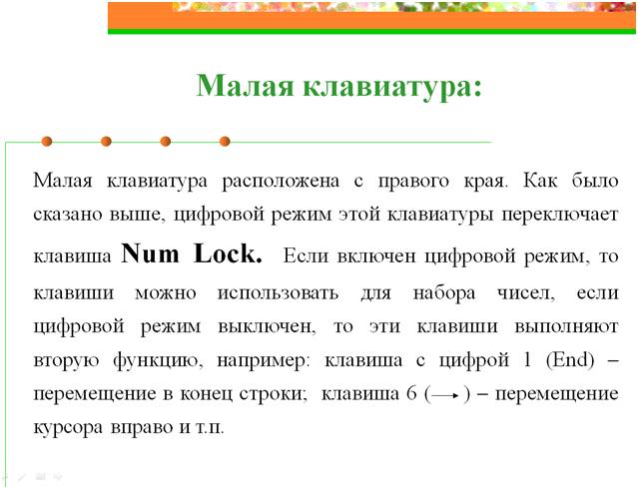

Slide 9
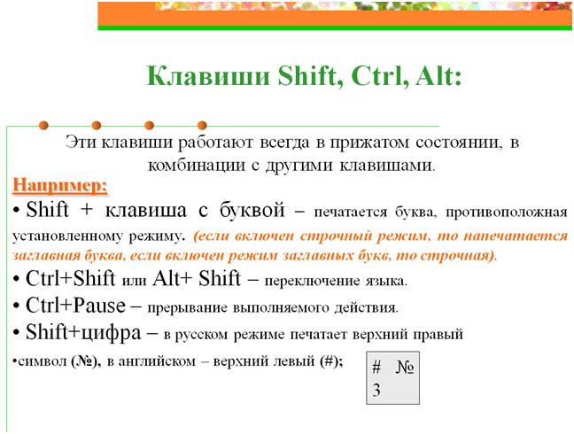

Slide 10
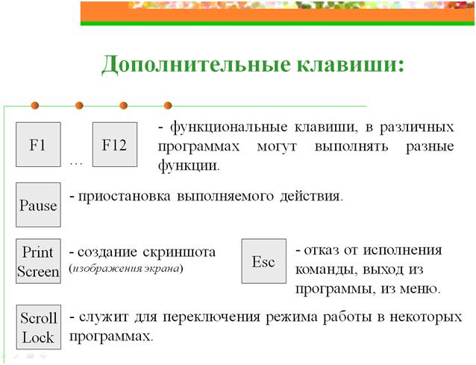

Slide 11
Выполнение заданий в рабочих тетрадях
Стр. 61 №10
Стр. 62 №11

Slide 12
Операция | Клавиша или комбинация клавиш
Переключение клавиатуры с режима ввода латинских букв на режим ввода русских букв и обратно
Переключение клавиатуры с режима ввода строчных букв на режим ввода прописных букв и обратно
Фиксация режима ввода прописных букв / отказ от фиксации этого режима
Получение символов, расположенных вместе с цифровыми в верхнем ряду клавиатуры
…………………………………………………………….. | …………………………….
ALT+SHIFT
Caps Lock

Slide 13
Запись домашнего задания
Учебник §2.3. Ввод информации память компьютера стр. 69-73 (до основной позиции пальцев на клавиатуре);
Рабочая тетрадь №№10-12 (стр. 61-63)

Slide 14
Практическая работа на тему:
«Знакомимся с клавиатурой»
Учебник стр. 138-140

